Slide 1

Операторы
Выполнила: Халилова Зарема

Slide 2
Операторы Java
Оператор получает один или несколько аргументов и создает на их основе новое значение.
Некоторые операторы могут изменить значение операнда. Это называется побочным эффектом.
Основные операторы
+
Сложение
/
деление
=
Присваивание
-
Вычитание
или
унарный минус
*
умножение

Slide 3
Присваивание
Присваивание выполняется оператором =
При присваивании объектов происходит работа со ссылкой, что означает копирование ссылки из одного место в другое
public static void main (String[] args) {
Tank t1 = new Tank(9);
Tank t2 = new Tank(27);
t1 = t2; // присваивание
print(“t1: “ + t1.level + “ t2: “ + t2.level);
Вывод:
t1: 27 t2: 27

Slide 4
Операторы сравнения
Операторы сравнения выдают логический результат
К операторам сравнения можно отнести:
< , > , <=, >=, ==, !=
Для того, чтобы сравнивать содержимое объектов, а не ссылки необходимо использовать специальный метод equals()
Для того, чтобы метод equals() сравнивал содержимое объектов его необходимо переопределить в вашем новом классе.

Slide 5
Логические операторы
Производят логические значения true и false, основанные на логических отношениях своих аргументов.
Логические операторы
!
НЕ
&&
И
||
ИЛИ

Slide 6
Операторы сдвига
Манипулируют битами
Используются только с примитивными целочисленными типами
Оператор сдвига вправо (>>) – сдвигает вправо операнд, находящийся слева от оператора, на количество битов, указанных после оператора. При положительном значении биты заполняются нулями, а при отрицательном единицами.
Пример: 64 >> 2;

Slide 7
Операторы сдвига
Оператор сдвига влево (<<) – сдвигает вправо операнд, находящийся слева от оператора, на количество битов, указанных после оператора.
Пример: 64 << 3;

Slide 8
Тернарный оператор
Использует три операнда
Записывается в форме:
логическое условие ? выражение0 : выражение1
/** функция для получения наибольшего число из двух
*с использованием тернарного оператора
*/
private int getGreatestNumber (int a, int b) {
return a > b ? a : b;
}

Slide 9
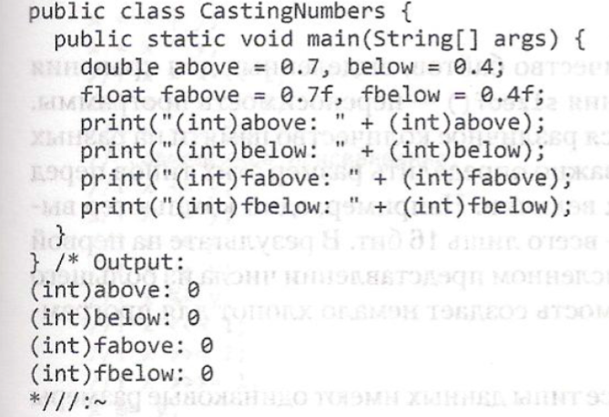
Операторы приведения
Используются для приведения к другому типу
Сужающее приведение (от типа данных, способного хранить больше информации –> к менее содержательному типу)
При расширяющемся приведении явное описание не требуется.

Slide 10
Спасибо за внимание

